Slide 1


Titlu
UNIVERSITATEA POLITEHNICA BUCUREŞTI
FACULTATEA DE AUTOMATICĂ ŞI CALCULATOARE
DEPARTAMENTUL DE AUTOMATICA SI INFORMATICA INDUSTRIALĂ
Absolvent
........
Coordonator:

Slide 2
Cuprins
Introducere
Formularea problemei
Prezentarea solutiilor disponibile
Prezentarea solutiei alese
Cerinte
Arhitectura aplicatiei
Prezentarea aplicației (scenariu de utilizare, interfață)
Concluzii și dezvoltări viitoare

Slide 3
Introducere (1 slide)
Domeniu
Evolutie
Caracteristici ale domeniului

Slide 4
Formularea problemei (1 slide)
Problema pe care incercati sa o rezolvati

Slide 5
Prezentarea solutiilor disponibile
Comparatie intre solutiile disponibile
Cu ce se vine diferit: exemplu
Cost
Performante
Elemente diferite - functionalitati
Abordari diferite (tehnologii, ...)

Slide 6
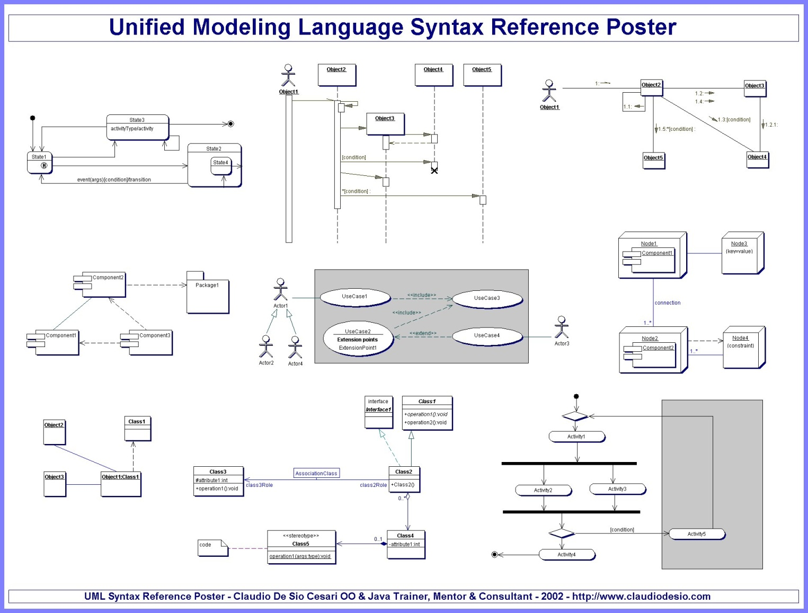
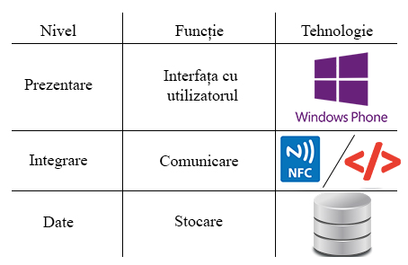
Arhitectura (1-2 slide)
Diagrama UML etc
Poza

Slide 7
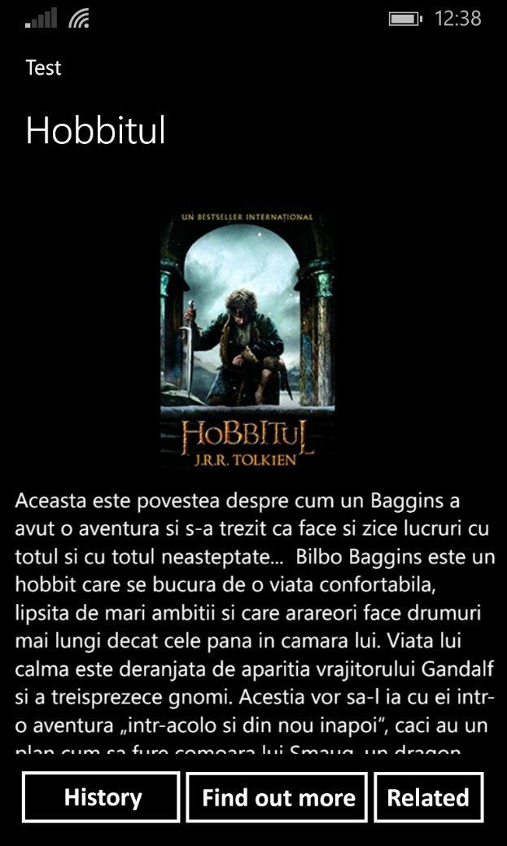
Prezentarea aplicației (scenariu de utilizare, interfață) (1-4 slide)
Tehnologiile folosite
Mediul de dezvoltare
Nume produs
Imagine
Descriere
Legătura către site
Istoric
Produse similare

Slide 8
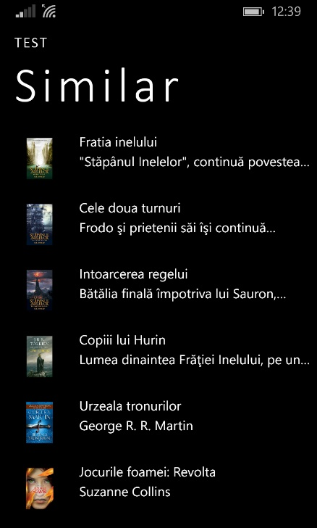
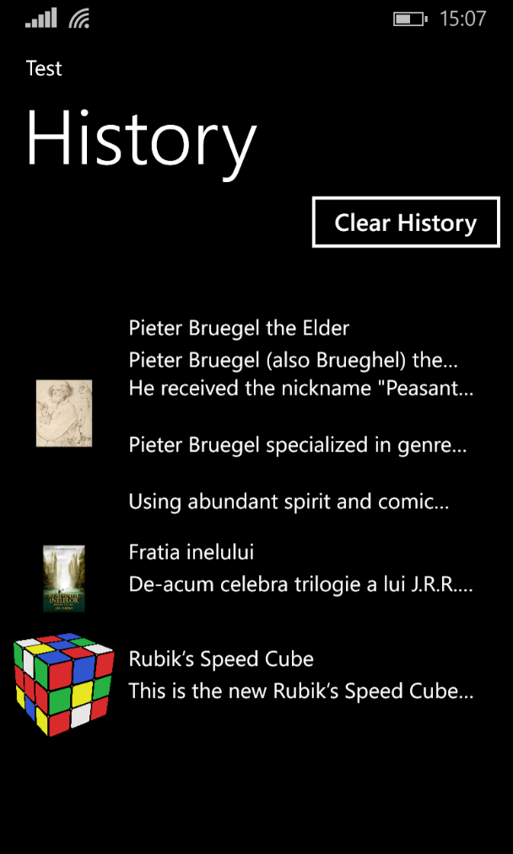
Prezentarea aplicatiei - scenariu de utilizare
PAS 1
Poze
SAU
PAS 2
FILM

Slide 9
Concluzii și dezvoltări viitoare
Concluzii
Ce merge, ce nu merge
Contriutii
Integrare a unei tehnologii
Dezvoltare a unui modul, functionalitate

Slide 10
Vă mulțumesc!

